Slide 1
Организация оказания медицинской помощи взрослому населению Курганской области по профилю «Терапия»
ОРГАНИЗАЦИЯ ОКАЗАНИЯ
МЕДИЦИНСКЙО ПОМОЩИ
ВЗРОСЛОМУ НАСЕЛЕКНИЮ
КУРГАНСКОЙ ОБЛАСТИ
ХСН
20.04.2021
Главный внештатный специалист – терапевт
Департамента здравоохранения Курганской области Носова Е.Г

Slide 2
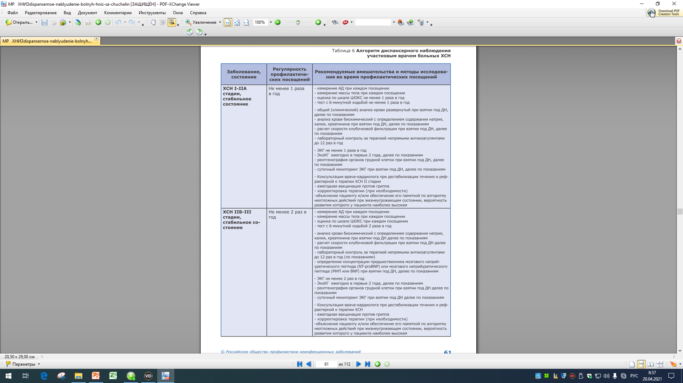

Slide 3
Лечение больных с ХСН в рамках диспансерного наблюдения
Цели терапии больных с ХСН в рамках диспансерного наблюдения предполагают:
A) предотвращение развития симптомной ХСН (для I стадии ХСН);
Б) устранение симптомов ХСН (для стадий IIA–III);
В) замедление прогрессирования болезни путем защиты сердца и других органов–мишеней (мозг, почки, сосуды для стадий I–III);
Г) улучшение качества жизни (для стадий IIA–III);
Д) уменьшение количества госпитализаций (и расходов для стадий I–III);
Е) улучшение жизненного прогноза (для стадий I–III).
Общие рекомендации независимо от типа и выраженности ХСН относятся:
ограничение потребления соли, нормализация и контроль массы тела,
отказ от курения и алкоголя, регулярная аэробная циклическая физическая нагрузка с учетом результатов ТШХ,
вакцинация гриппозной и пневмококковой вакциной.
Объем потребляемой жидкости не должен превышать более 2 литров в сутки, в среднем 1-1,5 л/ сут в случае стабильного состояния больного и не более 1,5 л/сут в случае декомпенсации явлений ХСН.
При ХСН рекомендуется ограничение приема поваренной соли, причем тем большее, чем более выражены симптомы болезни и застойные явления:
при I ФК – не употреблять соленой пищи (до 3 г NaCl);
при II ФК – плюс не досаливать пищу (до 1,5 г NaCl);
при III-IV ФК – использо вать продукты с уменьшенным содержанием соли и приготовление пищи без соли (<1,0 NaCl).

Slide 4
Чрезвычайно важным является разъяснение пациенту с ХСН, а также лицам, совместно с ним проживающим,
симптомов и правил действий при развитии угрожающих состояний (в первую очередь приступов сердечной астмы) и
необходимости своевременного вызова скорой медицинской помощи.

Slide 5
Контролируемые параметры и их целевые значения.
Оценку значений физикальных, лабораторных и инструментальных параметров на момент осмотра необходимо соотносить с результатами обследования, в период клинической стабилизации пациента в течение последнего года (как правило, на момент выписки из стационара), а также с результатами предыдущего обследования (телефонного контакта).
Физикальные данные следует оценивать
частоту дыхания в покое,
величину нагрузки, вызывающей одышку или усиление одышки,
динамику массы тела,
наличие и выраженность отеков, объем суточного диуреза, наличие приступов
удушья, положение в постели,
уровень АД, частоту и регулярность сердечного ритма, наличие
застойных хрипов в легких, наличие жидкости в плевральной полости и асцита, размеры печени.
Следует иметь в виду, что у больных с ХСН I-IIБ стадии возможно достижение нормальных значений для физикальных параметров, оцениваемых в состоянии покоя, то есть добиваться I ФК ХСН.
Для больных ХСН III стадии возможно добиваться уровня III ФК и даже II ФК ХСН.
Необходимо обращать особое внимание на уровень АД.

Slide 6
Мониторинг лабораторно – инструментальный
Из лабораторных данных независимо от стадии ХСН подлежат нормализации значения уровня натрия и калия в крови.
У больных с ХСН I-IIБ стадии возможна нормализация уровня гемоглобина крови и скорости клубочковой фильтрации.
Из инструментальных данных в первую очередь необходимо стремиться к улучшению параметров ЭхоКГ, что главным образом связано с уменьшением объема циркулирующей жидкости.
У больных с ХСН-НФВ независимо от стадии можно добиваться уменьшения конечного систолического и диастолического размера ЛЖ, ФВ и снижения систолического давления в легочной артерии.
У больных с ХСН-СФВ возможно улучшение практически всех параметров Эхо-КГ.

Slide 7
Информация
Учебный семинар
для врачей терапевтов ,фельдшеров
в 2021 г будет проводится
среда 27.04.2021 г в 14.30 час. ,
регламент 60 мин .
каждый четверг в 14.30 – диспетчерский час для районных терапевтов
Список присутствующих в письменном виде, ФИО, должность, подпись исполнителя в сканированном варианте направить
en8395304@yandex.ru до 21. 04.2021 г.

